Slide 1
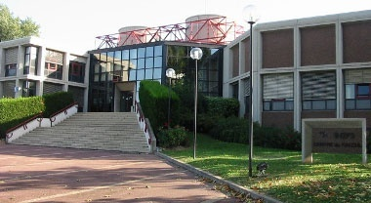
Le CC-IN2P3 Fonctionnement – Évolution - Extension
Réunion LCG-France - Annecy
Dominique Boutigny

Slide 2
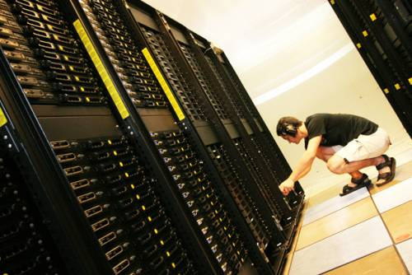
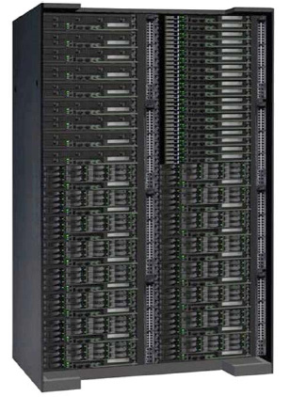
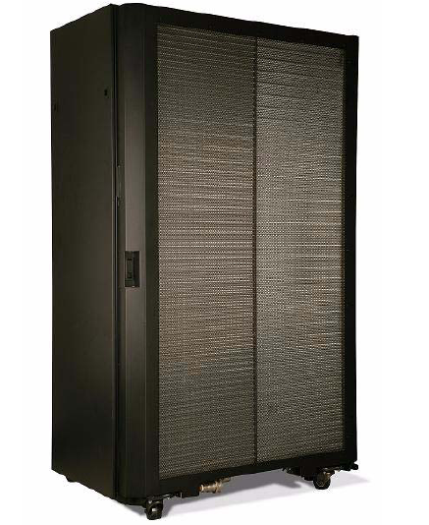
Composition actuelle de la ferme de batch
479 DELL dual CPU / quad core INTEL 5345 @ 2.33 GHz – 6.3 MSpecInt2k
401 DELL dual CPU / quad core INTEL 5450 @ 3.0 GHz – 6.5 MSpecInt2k
412 IBM dual CPU / quad core INTEL 5430 @2.66 GHz – 6.0 MSpecInt2k
85 kW
81 kW mesuré incluant l'échangeur thermique
Refroidissement par porte à eau

Slide 3
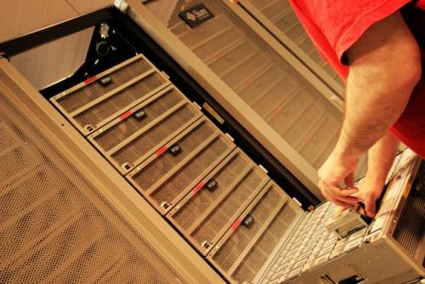
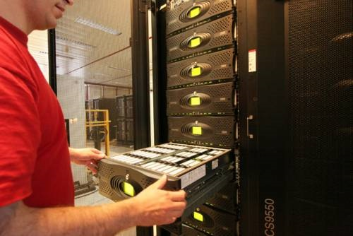
Stockage disque
146 Sun / Thumper X4500 – 17 To utiles / machine ➔ 2.5 Po
160 Sun / Thor X4540 – 33 To utiles / machine ➔ 5.3 Po
Total 7.8 Po de stockage DAS essentiellement pour dcache / xrootd
Nous avons l'ensemble du stockage disque sur lequel nous nous sommes engagés pour 2009
Environ 15 000 disques !
IBM/DDN DCS9550
640 To pour GPFS – 480 To pour le cache HPSS

Slide 4
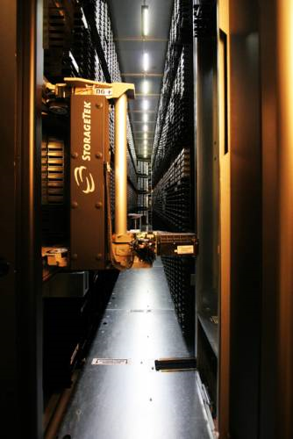
Stockage sur cassettes
3 robots Sun / STK SL8500 d'une capacité de 3×10 000 cassettes
La capacité théorique est de 30 Po mais:
1 robot plein de 9840 (20 Go)
1 robot plein de T10k-A (500 Go)
1 robot servant de trop-plein pour les T10k-A et normalement dédié au T10k-B (1 To)
Les T10k-B ne seront disponibles qu'après la mise à jour HPSS
Un 4ème robot va être installé à la fin de l'année
© CC-IN2P3 / CNRS / f. de Stefanis

Slide 5
Migration HPSS
La migration de HPSS 5.1 vers HPSS 6.2 est une opération majeure
Elle va se dérouler début juin après une très grosse phase de préparation
Avantages attendus:
Version supportée par IBM (la 5.1 n'est plus supportée)
Support des T10k-B
Utilisation d'une plateforme matérielle plus performante
L'impact sur l'amélioration des performances devrait être déterminant

Slide 6
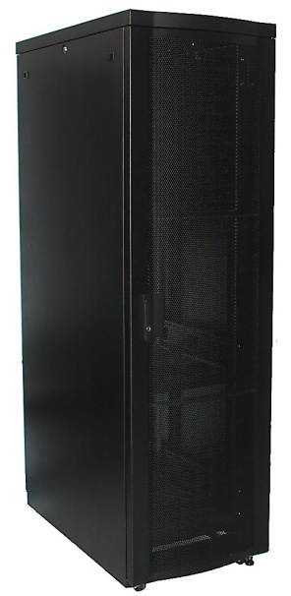
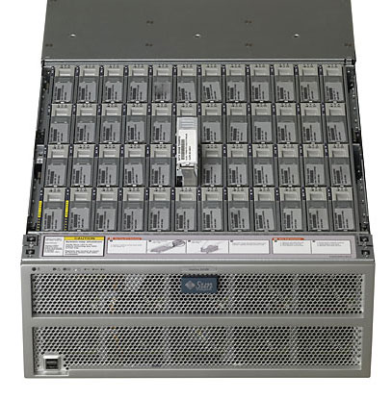
Évolution du réseau
Un effort important a été fait en 2008 pour renforcer l'infrastructure du réseau local ➔ plus de 800 k€ investis en 2008
Les serveurs de données les plus sollicités sont connectés en 10 Gbits
Tous les workers sont connectés en Gbit
Les autres sont en N×1Gbit
Les 3 gros switches de la salle machine sont interconnectés en 4×10 Gbits

Slide 7
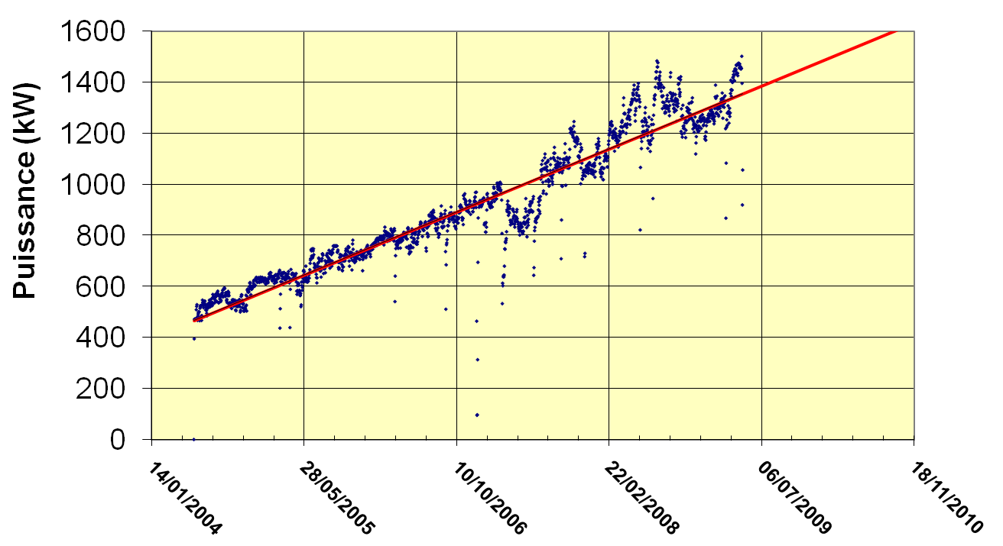
Consommation électrique
Fit linéaire: +500W / jour
En principe la limite de disjonction du CC est à 1550 kW
Nous tenons grâce à un transformateur de chantier qui nous donne une marge de 400 kW (800 dans quelques semaines)
En septembre nous remplaçons les transfos par 3 nouveaux de 3 × 1000 kVA
ceci entrainera un arrêt important du CC – Nous essayons de trouver la solution qui impactera le moins possible les utilisateurs
Chaque degré de température extérieure supplémentaire nous fait consommer 20 kW de plus

Slide 8
Refroidissement
Nous avons actuellement 2 groupes froids capable théoriquement de produire chacun 600 kW de froid
Malheureusement l'efficacité des aéroréfrigérants (les gros ventilateurs sur la toiture) baisse lorsque la température extérieure augmente.
Le week-end du 3 mai les groupes froids se sont coupés en cascade en raison de la trop forte pression du fréon dans le circuit de réfrigération (22 bars !)
Un 3ème groupe froid va être installé à la fin du mois il devrait nous permettre de passer l'été
L'installation devrait se faire sans impact majeur sur les services grâce à la location d'un groupe froid et d'un groupe électrogène
En attendant la puissance CPU disponible va rester autour de 60% afin de ne pas nous retrouver de nouveau en situation critique

Slide 9
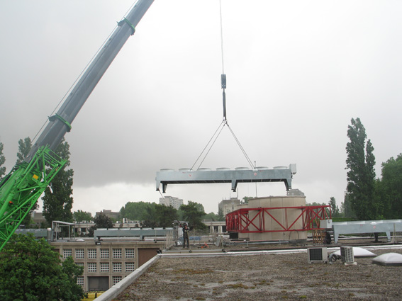
15 mai 2009
Investissement Transfos + Groupes Froids: 550 k€

Slide 10
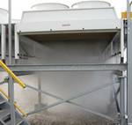
Refroidissement (2)
Nous étudions aussi la possibilité d'installer des refroidisseur adiabatique (brumisateurs) sur les aéroréfrigérants
Amélioration sensible des performances par temps chaud et sec
Nous atteignons maintenant les limites ultimes des possibilités de la salle informatique actuelle
➔ L'été 2010 va être très difficile…
Nous travaillons en parallèle sur l'instrumentation du système de climatisation afin de repérer les dérives de fonctionnement avant la panne !
Nous sommes malheureusement dans un contexte industriel où la notion de "slow control" est quasiment absente !

Slide 11
La stratégie pour 2009
Toute la stratégie d'acquisition de matériel au CC doit maintenant être dictée par le souci permanent d'optimiser la consommation électrique et le refroidissement
➔ Installation de 5 racks au CINES dès que les performances en I/O avec la nouvelle liaison à 10 Gb/s seront validées (incertitude sur GPFS)
➔ Remplacement de la ferme de 479 DELL PowerEdge 1950 (< 3 ans) par un système refroidi à eau
Ce remplacement inclura l'acquisition d'un cluster parallèle InfiniBand (Pour Pistoo)
➔ Acquisition de racks refroidis à eau pour intégrer le restant des DELL les plus récentes
➔ Capotage et optimisation du refroidissement des Thors
➔ Migration des Thumpers vers les Thors et élimination des Thumpers
➔ Acquisition du matériel pour la ferme d'analyse en fonction du résultat de l'étude en cours (en utilisant le marché national DELL si possible)

Slide 12
La stratégie pour 2009
Au niveau des services la stratégie est de renforcer les performances et la robustesse partout où c'est possible
Migration HPSS
Optimisation des débits Cassettes ➔ Disques
Renforcement d'AFS
Mise en place de redondances sur les services critiques

Slide 13
La nouvelle salle informatique
Nous bénéficions de 900 k€ dans le cadre du plan de relance qui doivent impérativement être dépensés cette année
Le projet avance bien et les blocages administratifs sont levés (toutefois, le terrain n'est toujours pas attribué officiellement au CNRS)
Le programme est quasiment terminé et nous allons lancer une consultation en vue d'une procédure de conception-réalisation
On vise une mise en service progressive de la nouvelle salle à partir du début 2011. Ce planning est tenable si toutes les opérations s'enchainent sans la moindre faille

Slide 14
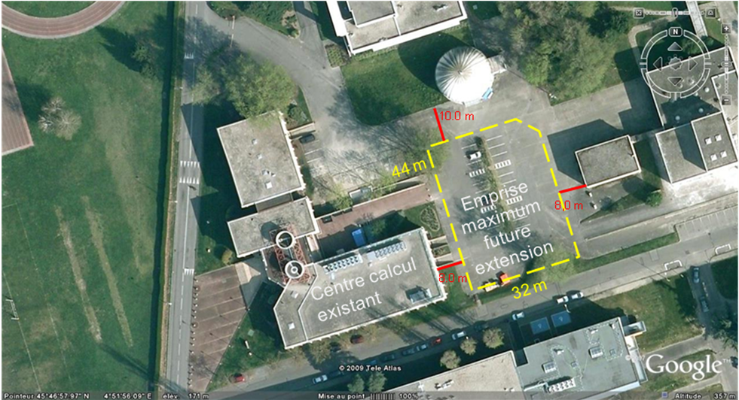
Future salle informatique
Surface d'environ 900 m²
sur 2 niveaux
Le budget est très serré ➔ le bâtiment sera extrêmement simple (type charpente métallique + bardage)
Puissance électrique limitée au début (~500 kW pour l'informatique) mais infrastructure évolutive jusqu'à >3 MW pour l'informatique (5 MW total) en plus de la salle actuelle (total ~6.5 MW)
Récupération des calories produites pour le chauffage de bâtiments universitaires

Slide 15
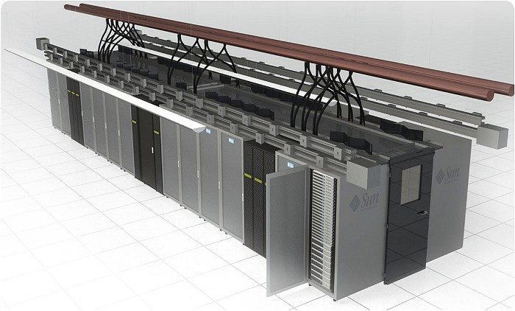
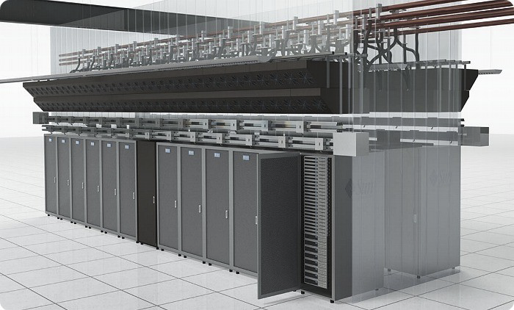
Refroidissement de la nouvelle salle
Travail d'investigation pour identifier les meilleures solutions de refroidissement
Refroidissement à eau pour toute la nouvelle salle - A priori, confinement des allées chaudes
25 à 30 kW par rack
A priori pas de faux plancher – Électricité, eau glacée et courants faibles arrivent par le haut

